Slide 1

Генеральный штаб Вооруженных Сил Российской Федерации
АЛГОРИТМ
формирования мобилизационного людского резерва
в субъектах Российской Федерации

Slide 2

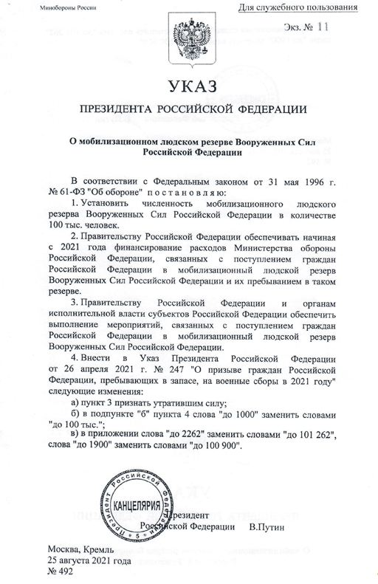

НОРМАТИВНЫЕ ПРАВОВЫЕ ОСНОВЫ СОДЕРЖАНИЯ
МОБИЛИЗАЦИОННОГО ЛЮДСКОГО РЕЗЕРВА
Установить численность мобилизационного людского резерва Вооруженных Сил Российской Федерации в количестве
100 тыс. человек
Указы Президента Российской Федерации и
федеральные законы Российской Федерации
УКАЗ
ПРЕЗИДЕНТА
РОССИЙСКОЙ ФЕДЕРАЦИИ
от 17.07.2015 г. № 370
«О создании мобилизационного людского резерва Вооруженных Сил Российской Федерации»
УКАЗ
ПРЕЗИДЕНТА
РОССИЙСКОЙ ФЕДЕРАЦИИ
от 25.08.2021 г. № 492
«О мобилизационном людском резерве Вооруженных Сил
Российской Федерации»
Подходы к отбору граждан
в резерв
В приоритетном порядке в резерв отбирать сотрудников ЧОП, казаков, граждан в год увольнения их с военной службы и граждан, имеющих боевой опыт
ФЕДЕРАЛЬНЫЙ ЗАКОН
от 30 декабря 2012 г.
№ 288
«О внесении изменений
в отдельные законодательные акты Российской Федерации
по вопросам создания мобилизационного
людского резерва»
ФЕДЕРАЛЬНЫЙ ЗАКОН
от 24 июля 2023 г.
№ 326
«О внесении изменений
в отдельные законодательные акты Российской Федерации»
Соответствие граждан требованиям по возрасту, состоянию здоровья, уровню образования и физической подготовки по аналогии с военнослужащими контрактной службы
Постановления Правительства Российской Федерации
ПОСТАНОВЛЕНИЕ
Правительства
Российской Федерации
от 28.10.2013 г. № 964
«О внесении изменений в Положение о проведении военных сборов»
ПОСТАНОВЛЕНИЕ
Правительства
Российской Федерации
от 15.08.2015 г. № 850
«Об утверждении Правил исчисления размера подлежащих возмещению средств федерального бюджета, затраченных …»
ПОСТАНОВЛЕНИЕ
Правительства
Российской Федерации
от 3.09.2015 г. № 933
«О утверждении Положения о пребывании граждан Российской Федерации в мобилизационном людском резерве»
ПОСТАНОВЛЕНИЕ
Правительства
Российской Федерации
от 23.12.2015 г. № 1412
«О установлении размера месячного оклада гражданам Российской Федерации, пребывающим в мобилизационном людском резерве, за исключением периода прохождения военных сборов»
ПОСТАНОВЛЕНИЕ
Правительства
Российской Федерации
от 4.07.2013 г. № 565
«Об утверждении Положения
о военно-врачебной экспертизе»

Slide 3

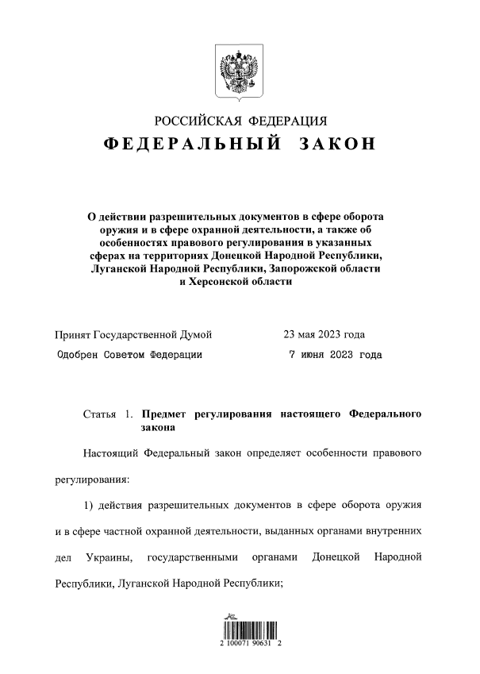
СОЗДАНИЕ ГОСУДАРСТВЕННЫХ
УНИТАРНЫХ ПРЕДПРИЯТИЙ
Для территорий Республики Крым, Краснодарского края, Белгородской, Брянской, Воронежской, Курской,
Ростовской областей и г. Севастополя
Статья 4¹
Федерального закона
от 13 июня 2023 г. № 207-ФЗ
«О мерах по усилению охраны общественного порядка и обеспечению общественной безопасности в отдельных субъектах Российской Федерации»
В целях усиления охраны общественного порядка и обеспечения общественной безопасности в период мобилизации, в период военного положения, в военное время высшими должностными лицами субъектов Российской Федерации по решению Президента Российской Федерации создаются специализированные государственные унитарные предприятия.
Предприятия являются юридическими лицами с особыми уставными задачами и исполняют функции по содействию правоохранительным органам, органам федеральной службы безопасности и органам военного управления в охране общественного порядка и обеспечении общественной безопасности, в защите Государственной границы Российской Федерации, борьбе с диверсионно-разведывательными формированиями иностранных государств и незаконными вооруженными формированиями.

Slide 4
СОЗДАНИЕ ГОСУДАРСТВЕННЫХ
УНИТАРНЫХ ПРЕДПРИЯТИЙ
МИНОБОРОНЫ РОССИИ ВНЕСЕН В ГОСУДАРСТВЕННУЮ ДУМУ РОССИЙСКОЙ ФЕДЕРАЦИИ ПРОЕКТ ФЕДЕРАЛЬНОГО ЗАКОНА, ПРЕДУСМАТРИВАЕЮЩИЙ ДОПОЛНЕНИЕ ДЕЙСТВУЮЩЕГО ЗАКОНА СТАТЬЕЙ 4².
«О проводимых в субъектах Российской Федерации отдельных мероприятиях по территориальной обороне, усилению охраны общественного порядка и обеспечению общественной безопасности, защите населения и территорий от чрезвычайных ситуаций природного и техногенного характера в целях содействия органам военного управления и территориальным органам уполномоченных федеральных органов исполнительной власти»
1. Для содействия органам военного управления и территориальным органам уполномоченных федеральных органов исполнительной власти в реализации мер по проведению отдельных мероприятий по территориальной обороне, усилению охраны общественного порядка, обеспечению общественной безопасности, защите населения и территорий от чрезвычайных ситуаций природного и техногенного характера высшими должностными лицами субъектов Российской Федерации создаются региональные отряды в форме государственных унитарных предприятий.
4. Проведение отдельных мероприятий по территориальной обороне высшие исполнительные органы субъектов Российской Федерации осуществляют по согласованию с установленными Министерством обороны Российской Федерации органами военного управления.
5. Участниками региональных отрядов могут быть только граждане, поступившие в мобилизационный людской резерв Вооруженных Сил Российской Федерации.
Пребывание граждан в мобилизационном людском резерве осуществляется в порядке, установленном законодательством Российской Федерации.

Slide 5



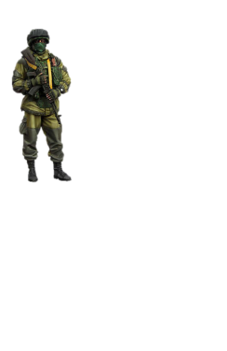
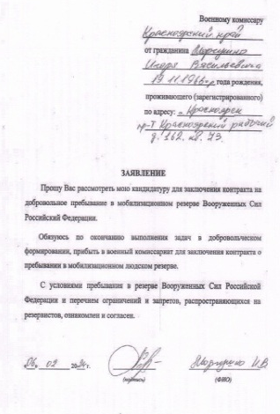
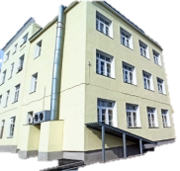
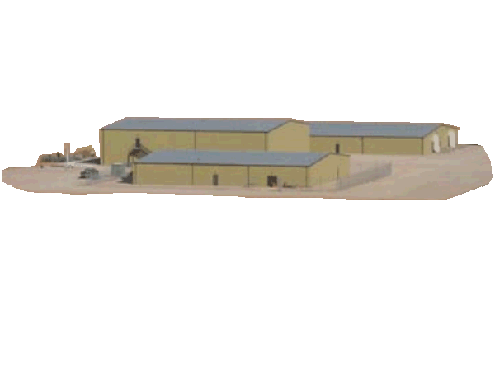

ПРОВЕДЕНИЕ ОТБОРА КАНДИДАТОВ.
ЗАКЛЮЧЕНИЕ КОНТРАКТОВ О ПРЕБЫВАНИИ В МОБИЛИЗАЦИОННОМ ЛЮДСКОМ РЕЗЕРВЕ
Военный комиссариат
Воинская часть-формирователь
Кандидаты, прошедшие отбор направляются в воинскую часть
для заключения контракта
Кандидаты в мобилизационный
людской резерв
Граждане, заключившие контракт о пребывании в мобилизационном людском резерве
ВК (мо)
МСП
Заявление
о поступлении в резерв
Заключается контракт
о пребывании в резерве
Отбор кандидатов для заключения контракта
Отбор кандидатов для заключения контракта
В приоритетном порядке рассматриваются казаки, сотрудники ЧОП, выпускники ВУЦ, члены патриотических организаций и стрелковых клубов, а также участники специальной военной операции.
Порядок отбора:
Подача заявления.
Прохождение медицинской комиссии.
Получение ответа из органов внутренних дел об отсутствии судимости.
4. Оформление допуска к государственной тайне (при необходимости).
5. Оформление личного дела.
6. Направление кандидатов в воинскую часть для заключения контракта

Slide 6
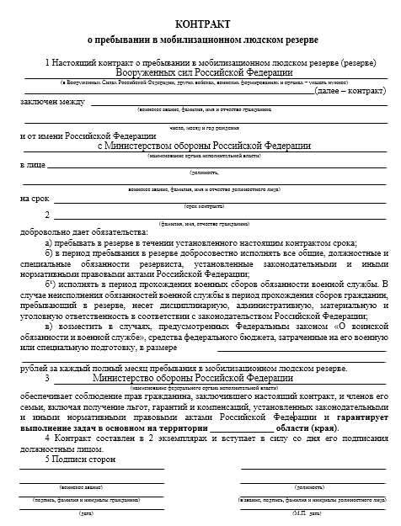
ОТБОР В МОБИЛИЗАЦИОННЫЙ ЛЮДСКОЙ РЕЗЕРВ СОТРУДНИКОВ ГУП
Субъект Российской Федерации
Региональная общественная организация,
Народная дружина,
Сводный отряд (оперативный отряд)
содействия правопорядка
ГОСУДАРСТВЕННОЕ УНИТАРНОЕ ПРЕДПРИЯТИЕ
омсбр (ТерВ)
МОБИЛИЗАЦИОННЫЙ
ЛЮДСКОЙ
РЕЗЕРВ
мсп
(ТерВ)
Вновь формируемые соединения и воинские части
Министерство обороны Российской Федерации обеспечивает соблюдение прав гражданина, заключившего настоящий контракт, и членов его семьи, включая получение льгот, гарантий и компенсаций, установленных законодательными и иными нормативными правовыми актами Российской Федерации и гарантирует выполнение задач в основном на территории ______________ области

Slide 7



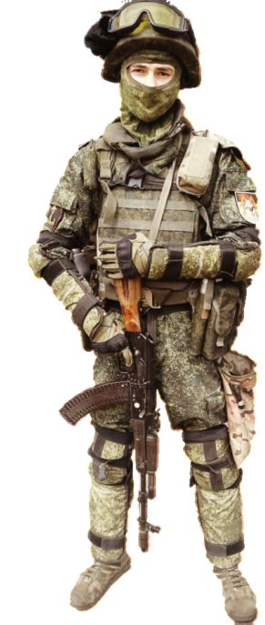



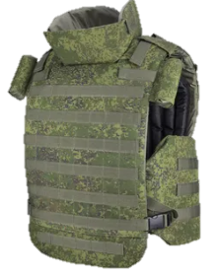
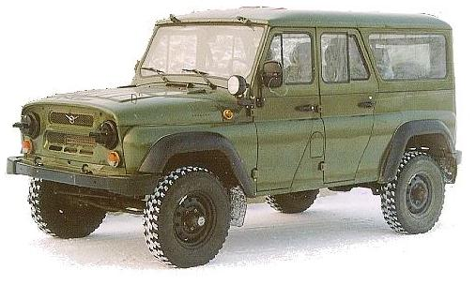
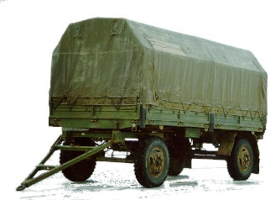
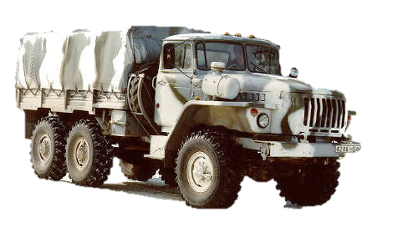
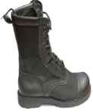
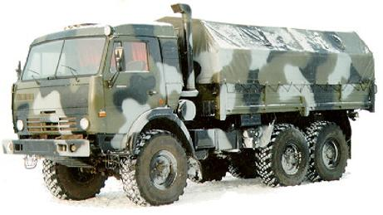
МАТЕРИАЛЬНО-ТЕХНИЧЕСКОЕ ОБЕСПЕЧЕНИЕ
МОБИЛИЗАЦИОННОГО ЛЮДСКОГО РЕЗЕРВА
ОБЕСПЕЧИВАЕТ
Минобороны России
Всесезонный комплект полевого обмундирования «Цифра» и снаряжение
Вооружение, военная
и специальная техника
АК-74М
РГД-5, Ф-1
82-мм М «Поднос»
Бронешлем
ПМ
РПГ-7
НЕТ ПРОБЛЕМ С РАЗМЕЩЕНИЕМ ОРУЖИЯ
Бронежилет
Тактический пояс
с подсумками
УАЗ 469
прицепы
Обувь
ВЕЩЕВОЕ ИМУЩЕСТВО
выдается резервистам
во временное пользование в день зачисления в списки воинской части (инвентарное имущество)
Урал 4320
КОМПЛЕКТНОСТЬ ПОЛЕВОГО ОБМУНДИРОВАНИЯ И СНАРЯЖЕННИЯ при носке определяет командир воинской части исходя из погодных условий, условий боевой подготовки и физической активности резервистов
КАМАЗ 5350
ВООРУЖЕНИЕ И
ВОЕННАЯ ТЕХНИКА
Хранится в арсеналах и на базах хранения воинских частей-формирователей

Slide 8







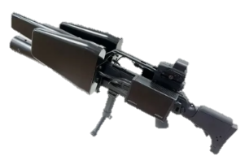





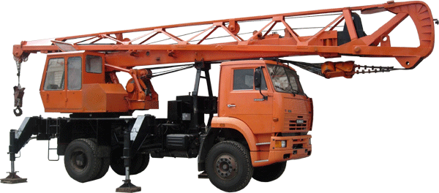

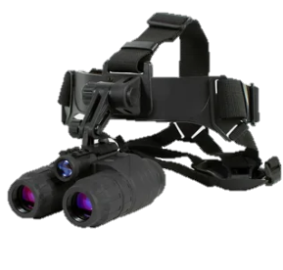





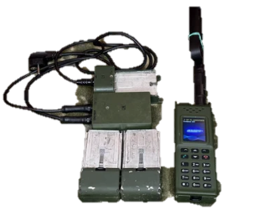
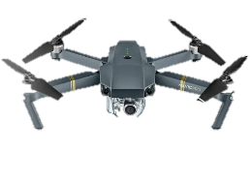
МАТЕРИАЛЬНО-ТЕХНИЧЕСКОЕ ОБЕСПЕЧЕНИЕ
МОБИЛИЗАЦИОННОГО ЛЮДСКОГО РЕЗЕРВА
ОБЕСПЕЧИВАЕТ
субъект Российской Федерации
(для решения задач региона)
Радиостанция
Специальная и дорожно-строительная техника
Субъекты Российской Федерации
Материальное и финансовое обеспечение
ПО БЛОКАМ:
ДЛЯ АВАРИЙ
ДЛЯ ОХРАНЫ ОБЩЕСТВЕННОГО ПОРЯДКА
Пожарно-спасательное оборудование, специальная и дорожно-строительная техника
БПЛА
Антидроновое ружье
Тепловизор
МВД России
Прибор ночного видения
Специальные средства для обеспечения правопорядка
Пожарно-спасательное снаряжение и оборудование
Гуманитарная помощь
Специальные средства для обеспечения правопорядка
Ноутбуки
Радиостанции
Квадрокоптеры

Slide 9
ФИНАНСОВОЕ ОБЕСПЕЧЕНИЕ
МОБИЛИЗАЦИОННОГО ЛЮДСКОГО РЕЗЕРВА
Районный коэффициент
(в регионах с неблагоприятным климатом)
Оплата проезда от военного комиссариата
к месту военных сборов и обратно
Выплаты за участие в сборах
и тренировочных занятиях
Ежемесячный оклад
за пребывание в резерве
Единоразовая выплата
за подписание нового контракта:
на 5 лет – 1,5 месячный оклад
на 3 года – месячный оклад
ЕЖЕГОДНО
офицеру – до 221 тыс.руб.
4 874 – 6 312 руб. в месяц
сержанту – до 134 тыс.руб.
3 116 – 3 835 руб. в месяц
солдату – до 115 тыс.руб.
2 397 – 3 276 руб. в месяц

Slide 10







ФЕДЕРАЛЬНЫЕ ЛЬГОТЫ И СОЦИАЛЬНЫЕ ГАРАНТИИ
МОБИЛИЗАЦИОННОГО ЛЮДСКОГО РЕЗЕРВА
СОХРАНЕНИЕ МЕСТА РАБОТЫ
СОХРАНЕНИЕ МЕСТА РАБОТЫ
(сохраняется выплата заработной платы гражданам)
КОМПЕНСАЦИЯ ПРЕДПРИЯТИЮ
расходов на выплату среднего заработка гражданам
МЕДИЦИНСКОЕ ОБЕСПЕЧЕНИЕ
(в период исполнения обязанностей военной службы)
ПОЛНОЕ МЕДИЦИНСКОЕ ОСВИДЕТЕЛЬСТВОВАНИЕ
с заключением военно-врачебной комиссии
БЕСПЛАТНОЕ оказание медицинской помощи
БЕСПЛАТНОЕ обеспечение лекарственными препаратами для медицинского применения
БЕСПЛАТНОЕ обеспечение медицинскими изделиями по назначению врача
ПРИСВОЕНИЕ ВОИНСКИХ ЗВАНИЙ
В установленные сроки, в соответствии с воинской должностью по предназначению
офицеры
прапорщики
сержанты
рядовые

Slide 11

ПРОВЕДЕНИЕ ВОЕННЫХ СБОРОВ С РЕЗЕРВОМ
СИСТЕМА ПОДГОТОВКИ РЕЗЕРВИСТОВ
(в год – 54 дня)
ТРЕНИРОВОЧНЫЕ ЗАНЯТИЯ
ЕЖЕКВАРТАЛЬНО ПО 6 ДНЕЙ (В ГОД – 24 ДНЯ)
тренировочные
занятия
тренировочные занятия
учебные
сборы
тренировочные
занятия
тренировочные
занятия
учебные
сборы
II квартал
III квартал
IV квартал
подготовка одиночная подготовка
Восстановление навыков действий при вооружении, снятии техники с хранения
I квартал
Первичная подготовка механиков-водителей с совершением марша
Тренировки по управлению подразделениями в различных условиях обстановки
УЧЕБНЫЕ СБОРЫ – РАЗ В ПОЛУГОДИЕ ПО 15 ДНЕЙ (В ГОД – 30 ДНЕЙ)
подготовка подразделений и воинских частей
Практические действия в составе экипажей, расчетов
Боевое слаживание звена «взвод, рота» с проведением БСО, БСВ, РТУ
Боевое слаживание звена «батальон, полк, бригада» с проведением БТУ, ПТУ

Slide 12
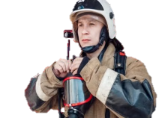
ПРОВЕДЕНИЕ ВОЕННЫХ СБОРОВ С РЕЗЕРВОМ
Гибкий график проведения военных сборов, минимизирующий отрыв граждан от основной работы
Специализированная подготовка в рамках проведения военных сборов
ЕЖЕМЕСЯЧНО ДО 2 ДНЕЙ
по программам
МЧС и МВД России,
Росгвардии
Перемещение служебным транспортом к местам проведения военных сборов (сборов) и обратно

Slide 13
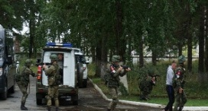
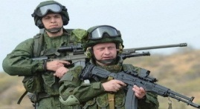
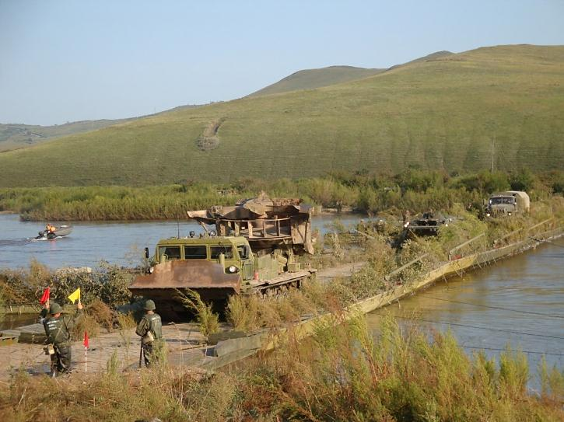
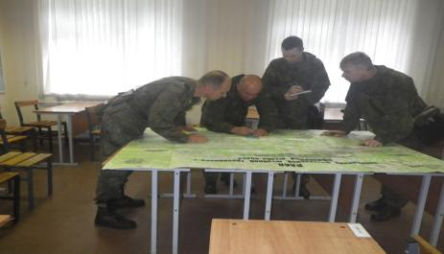
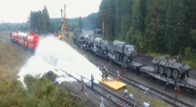
ПРИМЕНЕНИЕ РЕЗЕРВИСТОВ
ПО ПЛАНАМ МИНИСТЕРСТВА ОБОРОНЫ РОССИЙСКОЙ ФЕДЕРАЦИИ
ОХРАНА И ОБОРОНА
ВАЖНЫХ ОБЪЕКТОВ
БОРЬБА С ДРГ
ВЫПОЛНЕНИЕ
ЗАДАЧ
КОМЕНДАНТСКОЙ
СЛУЖБЫ
УЧАСТИЕ В
МЕРОПРИЯТИЯХ
ПО ОБЕСПЕЧЕНИЮ
ВОЕННОГО ПОЛОЖЕНИЯ
УЧАСТИЕ В МЕРОПРИЯТИЯХ
ГРАЖДАНСКОЙ ОБОРОНЫ

Slide 14
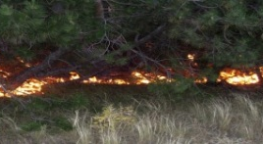
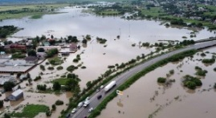
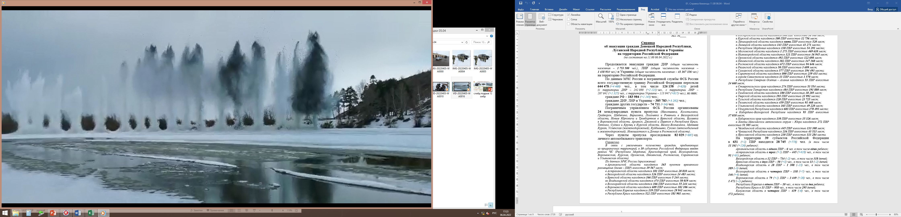
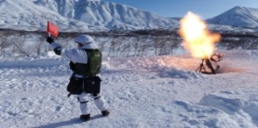
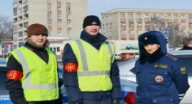
ПРИМЕНЕНИЕ РЕЗЕРВИСТОВ
ПО ПЛАНАМ ГЛАВ СУБЪЕКТОВ РОССИЙСКОЙ ФЕДЕРАЦИИ
ТУШЕНИЕ
ПРИРОДНЫХ ПОЖАРОВ
ЛИКВИДАЦИЯ
ПОСЛЕДСТВИЙ
НАВОДНЕНИЙ
ПРОВЕДЕНИЕ
ПРОТИВОПАВОДКОВЫХ
МЕРОПРИЯТИЙ
ПРОВЕДЕНИЕ
ПРОТИВОЛАВИННЫХ
МЕРОПРИЯТИЙ
ПОДДЕРЖАНИЕ
ОБЩЕСТВЕННОГО
ПОРЯДКА

